Slide 1


Para agregevas, siempre duplicar la segunda diapo.
Machine Learning II
Clase 8 y 9
Construcción e implementación de modelos

Slide 2
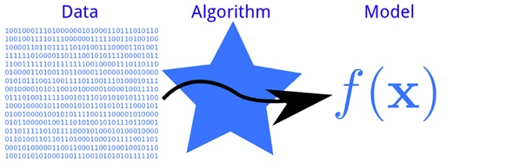
Creación de modelos
Antes de comenzar con el proceso de construcción de modelos, debemos intentar comprender qué representa un modelo. En los términos más sencillos, un modelo puede describirse como una relación entre las variables de salida u objetivo y sus correspondientes variables de entrada o independientes en un conjunto de datos. A veces esta relación puede ser sólo entre las variables de entrada (en el caso de conjuntos de datos sin variables de salida o dependientes definidas).
Esta relación entre variables puede expresarse en términos de ecuaciones matemáticas, funciones y reglas, que vinculan la salida del modelo a sus entradas.
‹#›

Slide 3
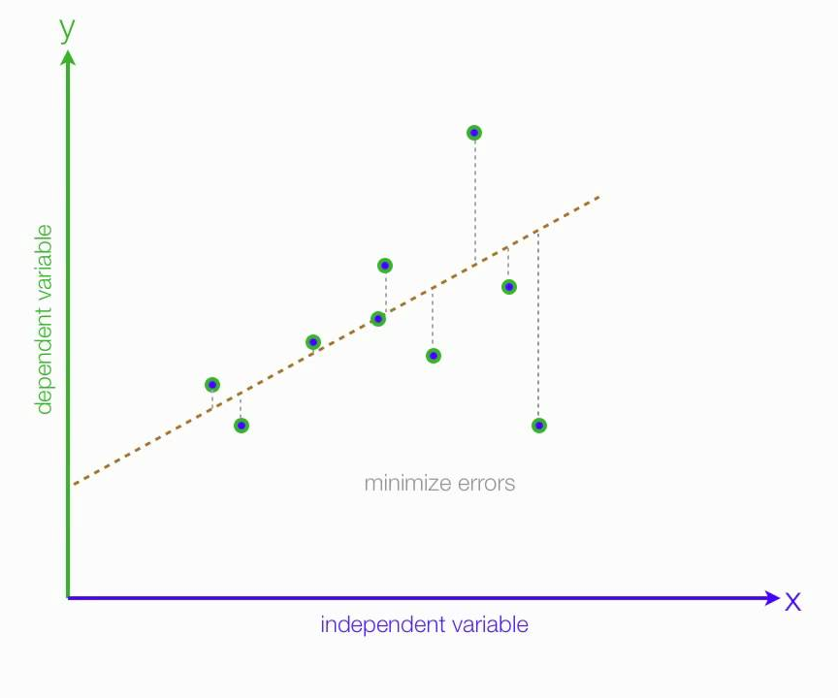
Creación de modelos
Consideremos el caso del análisis de regresión lineal, cuya salida es un conjunto de parámetros también conocidos como pesos o coeficientes y esos parámetros definen la relación entre las variables de entrada y las de salida.
La idea es construir un modelo mediante un proceso de aprendizaje, de forma que puede aprender los parámetros necesarios (coeficientes) en el modelo que ayudan a traducir las variables de entrada
(independientes) en la correspondiente variable de salida (dependiente) con el menor error para un conjunto de datos (aprovechando métricas de validación como el error medio cuadrático). La idea no es predecir un valor de salida correcto para cada punto de datos de entrada (lo que lleva a un sobreajuste del modelo), sino generalizar bien sobre muchos puntos de datos de forma que
el error sea mínimo y se mantenga el mismo cuando se utilice este modelo sobre nuevos puntos de datos.
‹#›

Slide 4
Creación de modelos
Cuando especificamos la regresión lineal como modelo candidato, definimos la naturaleza de la relación entre nuestras variables dependientes e independientes.
El modelo candidato se convierte entonces en todas las posibles combinaciones de parámetros para nuestro modelo.
El algoritmo de aprendizaje es la forma de determinar el valor más óptimo de esos parámetros utilizando algún proceso de optimización y validando el rendimiento con algunas métricas (como el error cuadrático medio para reducir el error global).
El modelo final no es otra cosa que el valor más óptimo de nuestros parámetros seleccionados por nuestro algoritmo de aprendizaje.
Hay otros tipos de parámetros llamados hiperparámetros, que representan metaparámetros de nivel superior del modelo y no dependen de los datos subyacentes. Normalmente, estos hiperparámetros se ajustan para obtener los valores óptimos como parte de la fase de ajuste del modelo (una parte de la propia fase de aprendizaje).
Otro punto importante que hay que recordar es que el modelo de salida suele depender del algoritmo de aprendizaje que elijamos para nuestros datos.
‹#›

Slide 5
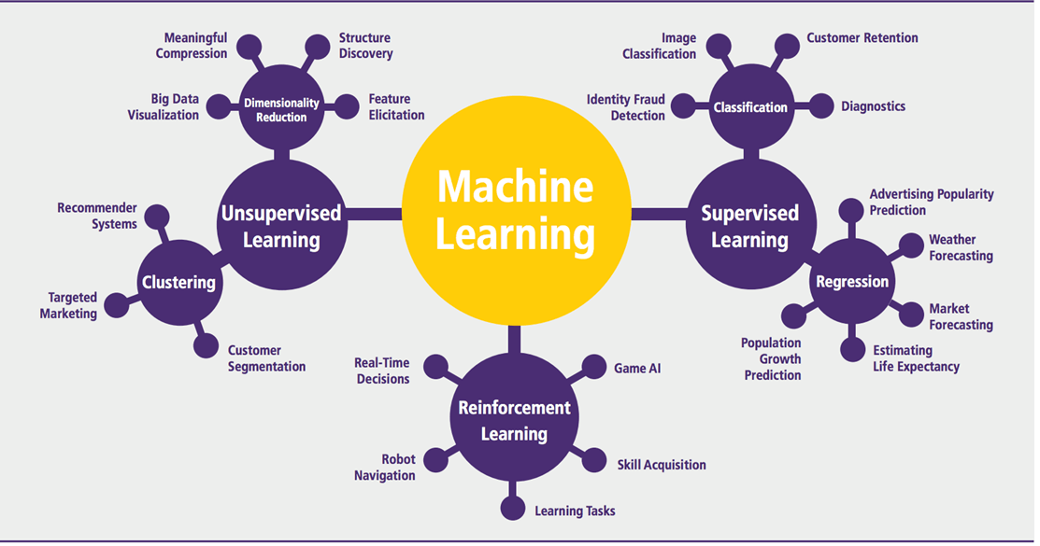
Tipos de modelos
Los modelos pueden diferenciarse en una variedad de categorías y nomenclaturas. Mucho de esto se basa en el algoritmo o método de aprendizaje en sí, que se utiliza para construir el modelo.
Puede ser que el modelo sea lineal o no lineal, cuál es el resultado del modelo, si es un modelo paramétrico o no paramétrico, si es supervisado, no supervisado o semisupervisado, si es un modelo de ensemble o incluso un modelo basado en el aprendizaje profundo (deep learning)
‹#›

Slide 6
Modelos de Clasificación
La salida de un modelo de clasificación es normalmente una etiqueta o una categoría a la que el punto de datos puede pertenecer.
La tarea de resolver un problema de clasificación (o, en general, cualquier problema supervisado) implica un conjunto de datos en el que tenemos los puntos etiquetados con sus clases/categorías correctas.
Los modelos de clasificación típicos incluyen los siguientes tipos principales de métodos; sin embargo, la lista no es exhaustiva.
Modelos lineales como la regresión logística, Naïve Bayes y las Support Vector Machines
Modelos no paramétricos, como los K - vecinos más cercanos
Métodos basados en árboles, como los árboles de decisión
Métodos de conjunto como los random forests (bagging) y las Gradient Boosted Machines (boosting)
Redes neuronales
‹#›

Slide 7
Modelos de Clasificación
Los modelos de clasificación pueden desglosarse en función del tipo de variables de salida y del
número de variables de salida que producen.
Clasificación binaria: Cuando tenemos un total de dos categorías para diferenciar en la variable objetivo, el problema se denomina problema de clasificación binaria.
Clasificación multiclase: Se trata de una extensión del problema de clasificación binaria.En este caso tenemos más de dos categorías o clases en en las que se pueden clasificar los datos. La clasificación multiclase es un problema problema difícil de resolver y el esquema general para resolver el problema multiclase implica sobre todo algunas modificaciones del problema de clasificación binaria.
Clasificación multietiqueta: Estos problemas de clasificación suelen incluir datos en los que la variable de salida no es siempre un único valor, sino un vector con múltiples valores o etiquetas (al mismo tiempo)
‹#›

Slide 8
Modelos de Clasificación
Los modelos de clasificación suelen arrojar las etiquetas de clase reales o las probabilidades de cada etiqueta de clase posible que da un nivel de confianza para cada clase en la predicción.
Los principales formatos de salida de los modelos de clasificación son los siguientes
Clasificación por categorías: En algunos modelos de clasificación, la salida para cualquier punto de datos desconocido es la categoría o etiqueta de clase predicha. Estos modelos suelen calcular las probabilidades de todas las categorías, pero sólo informan de una etiqueta de clase que tiene la máxima probabilidad o confianza.
Probabilidad de la categoría: En estos modelos la salida es el valor de la probabilidad de cada etiqueta de clase posible. Estos modelos sonimportantes cuando queremos utilizar la salida producida por nuestro modelo de clasificación para un análisis detallado o para tomar decisiones complejas.
‹#›

Slide 9
Modelos de Regresión
Los modelos de regresión son otro subconjunto de la familia de modelos de aprendizaje supervisado. En estos modelos, los datos de entrada suelen estar etiquetados con una variable de salida de valor real (continua en lugar de discreta). En el aprendizaje estadístico, el análisis de regresión se utiliza para encontrar relaciones entre la variable dependiente y la variables independientes (que pueden ser una o más).
En función del número de variables, la distribución de probabilidad de las variables de salida y la forma de relación (lineal o no lineal), tenemos diferentes tipos de modelos de regresión.
Regresión lineal simple: En este caso, sólo tenemos una única variable independiente y una única variable dependiente. La variable dependiente es un valor real y se supone que sigue una distribución normal. En la regresión lineal, al desarrollar el modelo suponemos una relación lineal entre la variable independiente y la dependiente.
Regresión lineal múltiple: Es la extensión del modelo de regresión lineal simple para incluir más de una variable independiente. Los demás supuestos se mantienen, es decir, la variable dependiente sigue siendo un valor real y sigue una distribución normal.
‹#›

Slide 10


Modelos de Regresión
Regresión no lineal: Un modelo de regresión, en el que la variable objetivo es dependiente de una transformación no lineal de los parámetros\codificadores. Es ligeramente diferente de los modelos en los que se utiliza una transformación no lineal de las variables independientes. Consideremos un ejemplo para aclarar este punto. Consideremos el modelo
Si bien utilizamos el cuadrado de la variable independiente, los parámetros de los modelos (las betas, o coeficientes) siguen siendo lineales.
Consideremos otro ejemplo
Este modelo sí es no lineal y bastante difíciles de entrenar y, por lo tanto, no se utilizan tanto en la práctica. En la mayoría de los casos, un modelo lineal con transformaciones no lineales aplicadas a las variables de entrada suele ser suficiente.
‹#›

Slide 11
Modelos de Clustering
La agrupación (clustering) es una clase diferente de métodos de aprendizaje automático, conocidos como aprendizaje no supervisado. La definición más sencilla de clustering es el proceso de agrupar puntos de datos similares que no tienen ninguna clase o categoría preetiquetada. El resultado de un proceso típico de clustering son conjuntos segregados de puntos de datos de manera que los puntos de datos del mismo grupo son similares entre sí, pero distintos de los miembros de otros grupos.
La principal diferencia entre los dos métodos es que, a diferencia del aprendizaje supervisado, no tenemos un conjunto de datos preetiquetados que podamos utilizar para entrenar y construir nuestro modelo.
Otro sello importante del conjunto de problemas de aprendizaje no supervisado es que son bastante difíciles de evaluar, como veremos más adelante
‹#›

Slide 12
Modelos de Clustering
Los modelos de clustering pueden ser de diferentes tipos en base a las metodologías y principios de clustering.
Clustering basado en particiones: define una noción de similitud. Esta puede ser cualquier medida que pueda derivarse de los atributos de los puntos de datos aplicando funciones matemáticas a estas características. A continuación, sobre la base de esta medida de similitud, podemos agrupar los puntos de datos que son similares entre sí en un solo grupo y separar los que son diferentes. Un modelo de clustering basado en particiones suele desarrollarse mediante una técnica recursiva, es decir empezamos con algunas particiones arbitrarias de datos y, basándonos en la medida de similitud seguimos reasignando puntos de datos hasta alcanzar un criterio de parada estable. Ejemplos K-means, K-medoids, CLARANS, etc.
‹#›

Slide 13
Modelos de Clustering
Clustering jerárquico: En un de clustering jerárquico, o bien empezamos con todos los datos
en un grupo (clustering divisivo) o con todos los puntos de datos en diferentes grupos
(aglomerativo). En función del punto de partida, podemos seguir dividiendo el gran
grupo en grupos más pequeños o clústeres basados en algún criterio de similitud aceptado
o podemos seguir fusionando diferentes grupos o clusters en otros más grandes basándonos en el mismo criterio. Este proceso se detiene normalmente cuando se alcanza una condición de parada decidida. El criterio de similitud puede ser la distancia entre los puntos de datos de un clúster en comparación con otros puntos de datos del clúster.
Agrupación basada en la densidad: Los dos modelos de clustering mencionados anteriormente son bastante dependientes de la noción de distancia. Esto hace que estos algoritmos encuentren principalmente clusters esféricos de datos. Esto puede convertirse en un problema cuando tenemos clusters de forma arbitraria en los datos. En cambio, podemos
definir una noción de "densidad" de los datos y utilizarla para desarrollar nuestro cluster. La metodología de desarrollo de clústeres consiste en encontrar áreas en las que tenemos algunos puntos de datos. Algunos ejemplos son DBSCAN y OPTICS.
‹#›

Slide 14
Entrenamiento de Modelos
El aprendizaje automático puede ser a menudo un campo complejo. Tenemos diferentes tipos de problemas y tareas, diferentes algoritmos para resolverlos. También tenemos matemáticas complejas, estadísticas y lógica que forman la columna vertebral de este campo. Machine Learning es una combinación de estadística, matemáticas, optimización, álgebra lineal y un montón de temas más.
Este conjunto diverso de prácticas de Aprendizaje Automático puede resumirse en tres etapas:
Representación
Evaluación
Optimización
‹#›

Slide 15
Entrenamiento de Modelos Representación
La primera etapa de cualquier problema de Aprendizaje Automático es la representación del problema en un lenguaje formal. Aquí es donde solemos definir la tarea de Machine Learning a realizar en base a los datos y al objetivo de negocio o problema a resolver. Normalmente esta etapa del problema se enmascara con otra etapa, que es la selección del algoritmo o algoritmos de ML (en esta fase puede haber múltiples representaciones posibles del modelo).
Cuando seleccionamos un algoritmo objetivo, implícitamente estamos decidiendo la representación que queremos utilizar para nuestro problema.
Esta etapa es similar a la decisión sobre un conjunto de hipótesis
‹#›

Slide 16
Entrenamiento de Modelos Evaluación
Una vez que decidimos la representación de nuestro problema y el posible conjunto de modelos, necesitamos algún criterios que nos ayuden a elegir un modelo sobre los demás, o el mejor modelo de un conjunto de modelos candidatos.
La idea es definir una métrica de evaluación o una función de puntuación que nos ayude a ello. Esta métrica de evaluación se proporciona generalmente en términos de un objetivo o una función de evaluación (también puede llamarse función de pérdida).
Lo que hacen normalmente estas funciones objetivo es proporcionar un valor numérico de rendimiento que nos ayudará a decidir sobre la eficacia de cualquier modelo candidato.
La función objetivo depende del tipo de problema que estemos resolviendo, de la representación que hayamos seleccionado y de otras cosas.
Un ejemplo sencillo sería que cuanto menor sea la tasa de pérdidas o de errores, mejor será el rendimiento del modelo.
‹#›

Slide 17
Entrenamiento de Modelos Optimización
La última etapa del proceso de aprendizaje es la optimización. Puede describirse simplemente como buscar entre todas las representaciones del espacio del modelo de hipótesis, para encontrar la que nos dé el mejor valor de nuestra función de evaluación.
Aunque esta descripción de la optimización oculta la complejidad del proceso, es una buena manera de entender los principios básicos.
El método de optimización que normalmente utilizaremos depende de la elección de las representaciones y de la función o funciones de evaluación
Afortunadamente, ya disponemos de un enorme conjunto de optimizadores robustos que podemos utilizar una vez que hayamos decidido sobre la representación y los aspectos de evaluación.
‹#›

Slide 18
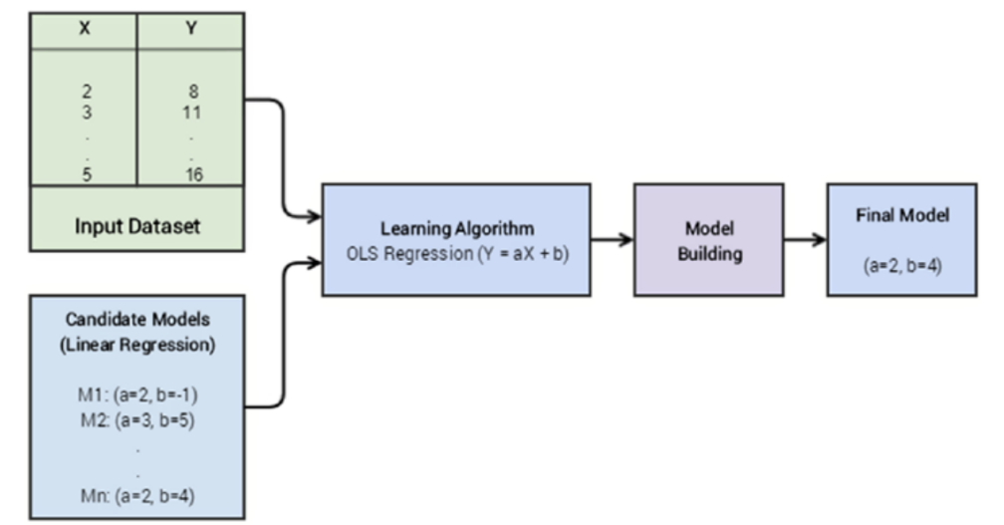
Entrenamiento de Modelos Ejemplo
‹#›

Slide 19
Lectura interesante
14 Different Types of Learning in Machine Learning
‹#›

Slide 20
Práctica
MLII - Clase 8 y 9 - Práctica.ipynb
‹#›

